Slide 1


智能舆情分析系统及其在汽车品牌管理中的应用
第一小组：王肖鉴 徐思睿 方俊皓 冯越 梁启宸
2024年6月

Slide 2

引言
01
系统架构概述
02
目录
数据采集
03
数据处理
04
数据分析
05
结果展示
06
实例应用
07
总结与展望
08

Slide 3

引言

Slide 4
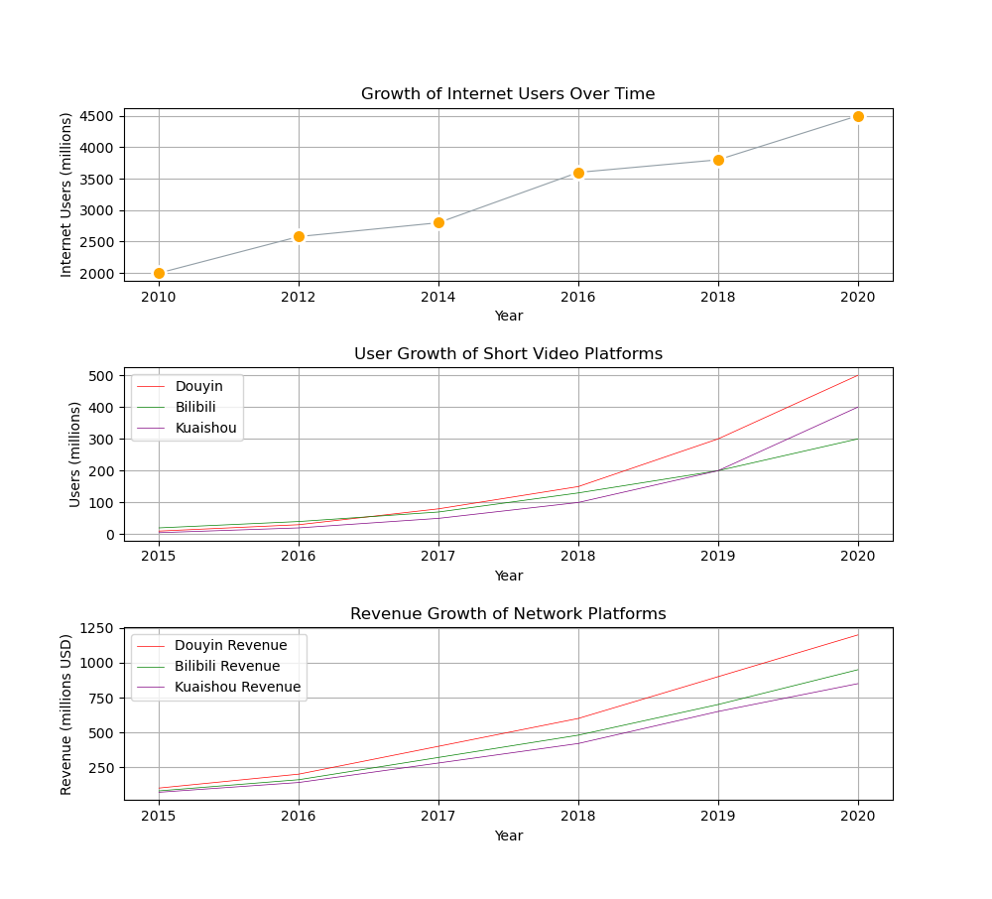
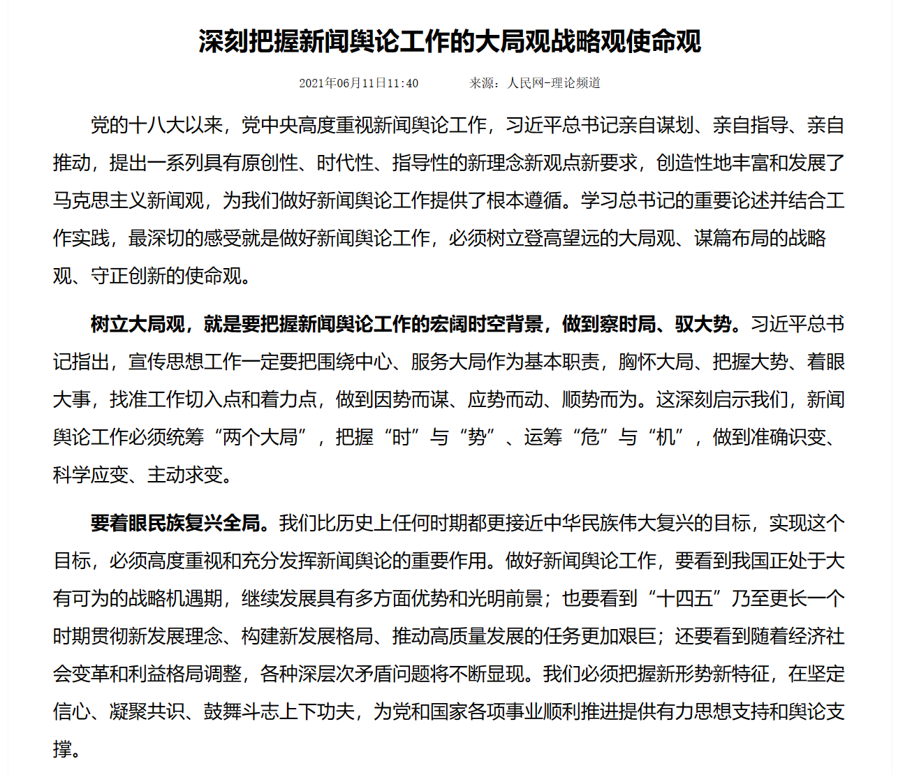
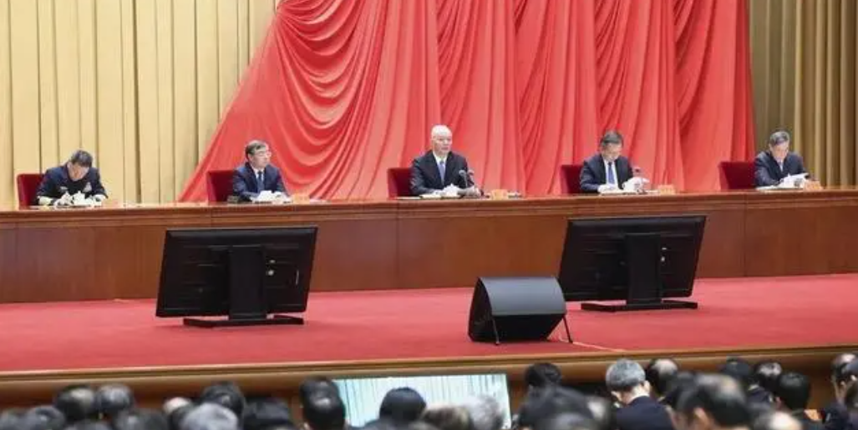
研究背景
随着互联网和社交媒体的迅猛发展，大量的舆论数据不断涌现，形成了海量且复杂的数据信息流。这些数据不仅包含了丰富的内容，更是反映了社会各阶层、各领域的意见和情感，对于深入理解公众情绪和引导社会舆论具有重要的战略意义。
03

Slide 5
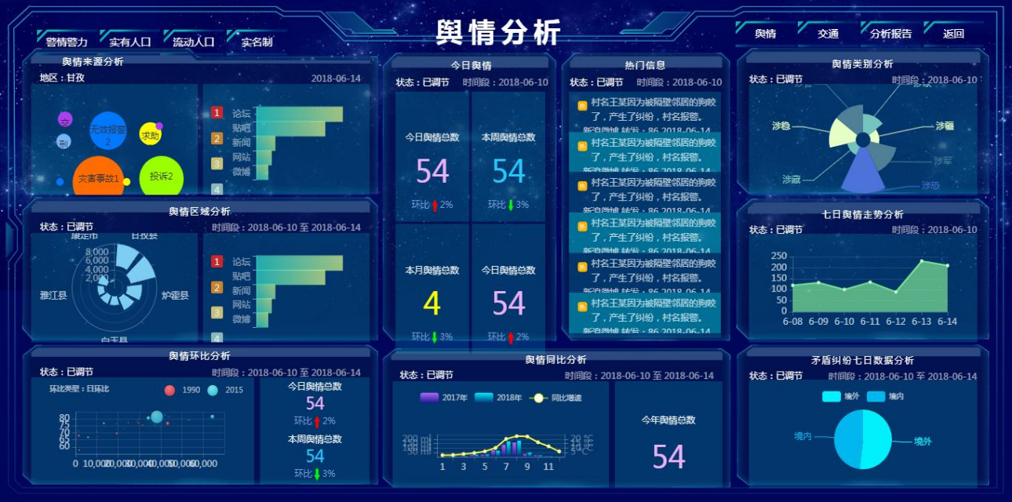
研究简介
先行研究现状
非系统化
准确度、深度受限
研究目的与意义
研究目的：本研究旨在设计并实现一个智能舆情分析系统，通过集成最新的技术和算法，全面提升舆情数据的采集、处理、分析和展示能力。
研究意义：为政府机关、企业和公众提供一个强有力的决策支持工具，帮助他们更好地理解和应对公众舆论，预测和引导舆情的发展方向。通过实时监控和全面分析舆情数据，该系统不仅能够增强社会舆论管理的科学性和有效性，也为舆情研究领域提供了新的技术应用示范。

Slide 6
系统架构概述

Slide 7
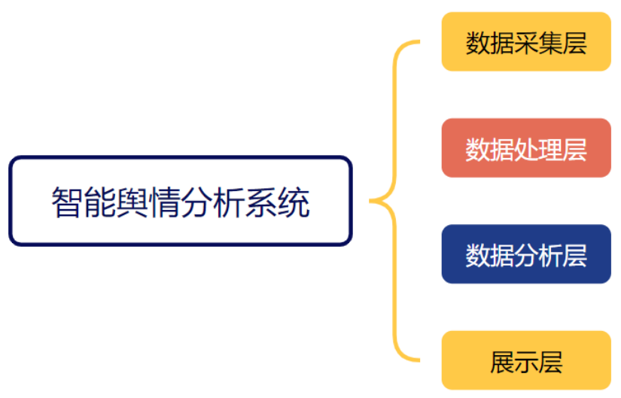
整体框架概述
数据采集层
数据采集层是系统的基础，负责从各种数据源中获取原始数据。这些数据源包括社交媒体平台（如微博）、新闻网站等。为了保证数据的全面性和实时性，系统使用了多种爬虫技术和API接口。
01
数据处理层
02
数据处理层对采集到的原始数据进行预处理，这是保证数据质量和分析准确性的关键步骤。预处理包括数据清洗、去重和分词处理等。
数据分析层
数据分析层是系统的核心，通过多种分析模型对处理后的数据进行深入分析，包括关键词提取、主题分析和情感分析。
03
展示层
04
展示层通过可视化工具将分析结果以直观的形式展示给用户，帮助用户更好地理解和利用舆情数据。这一层次主要使用D3.js和Echarts等可视化工具

Slide 8
数据采集

Slide 9
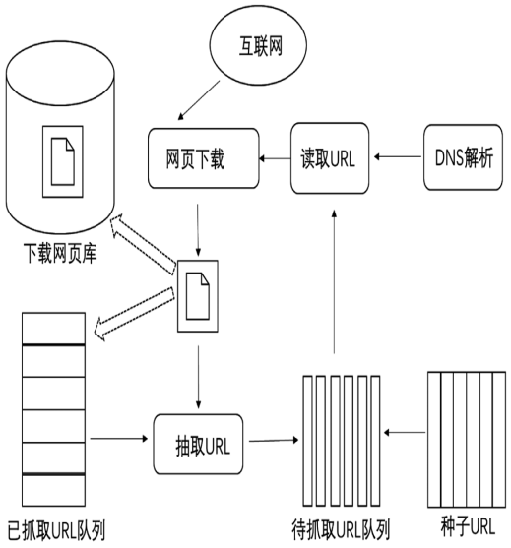
爬虫技术
爬虫（Web Crawler），也称为网络蜘蛛，是一种自动化程序，用于浏览互联网上的网页并提取信息。爬虫通常用于收集数据，进行索引，以便后续的搜索和分析。
01
基本原理
02
技术实现（requests)
使用python语言中的requests库处理HTTP的请求，实现爬虫脚本的创建

Slide 10
数据处理

Slide 11
数据处理
01
02
03
数据预处理
特征提取
基于 jieba 的中文分词 ，使得文本变得结构化，更加易于进行后续的处理和分析。
利用TF-IDF 特征提取，捕捉词的全局重要性，从而提取文本中的关键主体和热点词语。

Slide 12
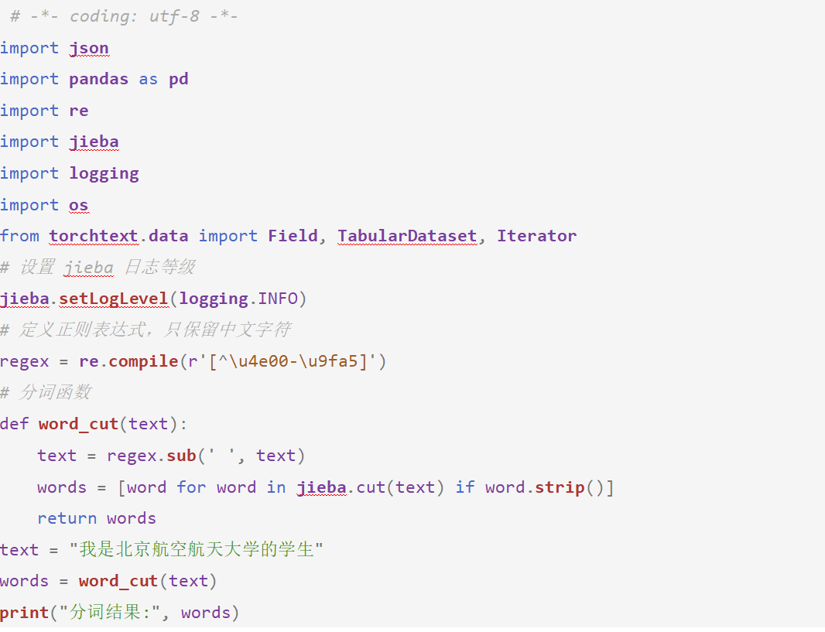
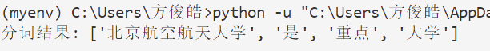
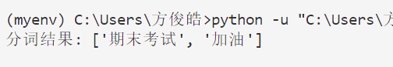
分词技术
分词（Tokenization）是将一段文本拆分成一个个单词或词组的过程，是文本预处理的基础步骤。分词在不同语言中的实现有所不同，中文分词尤其复杂，因为中文文本没有明显的词界限。
01
02
代码实现
样例输出

Slide 13
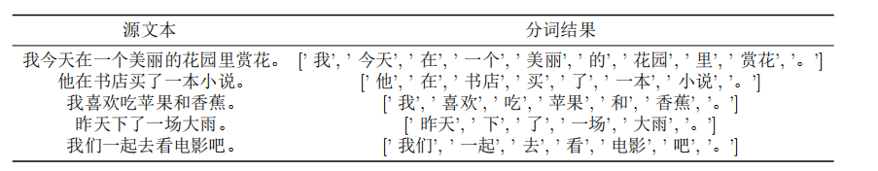
分词的意义
01 提高文本处理的准确性和效率
01
02
02 识别关键词语
03 便于清理与预处理
04 节约计算资源
03
04

Slide 14
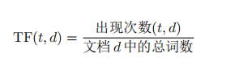
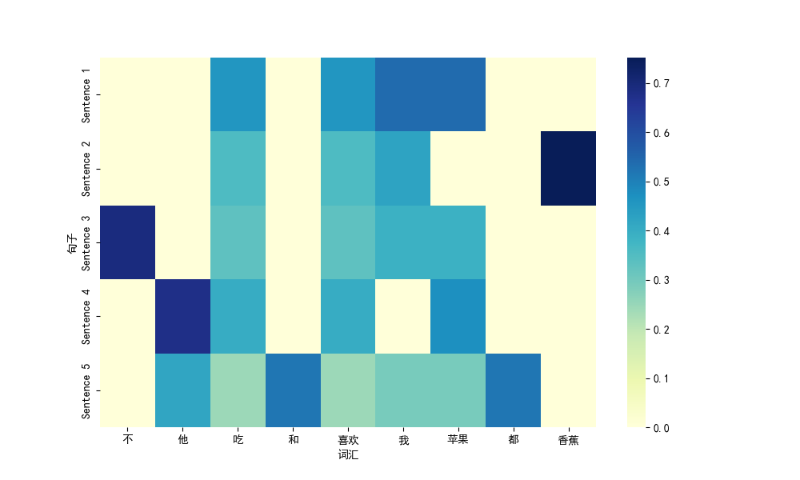
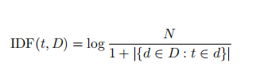
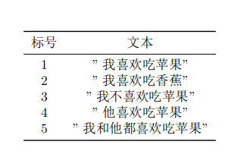
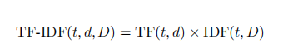
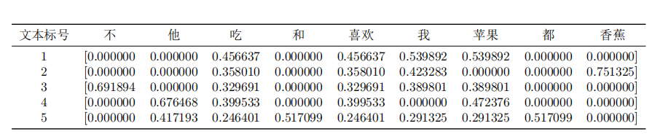
特征提取——TF-IDF
TF-IDF 方法可以捕捉词的全局重要性，从而更准确地提取文本中的关键主体和热点词语。它结合了词频（TF）和逆文档频率（IDF）来衡量词的重要性。
测试样例

Slide 15
数据分析

Slide 16
热点分析
文本经过 TF-IDF 处理后，可以很好的得到各词汇重要性分布。从而，在输入大量数据后，可以得到
某领域舆论的最新热点词汇。
01
02
03
热点词汇提取
趋势分析
应用TARIMA时间序列预测模型进行热点词汇词频预测。
TF-IDF转化特征向量后由重要性排序获取热点词汇。

Slide 17
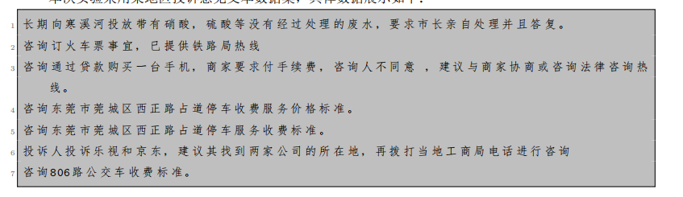
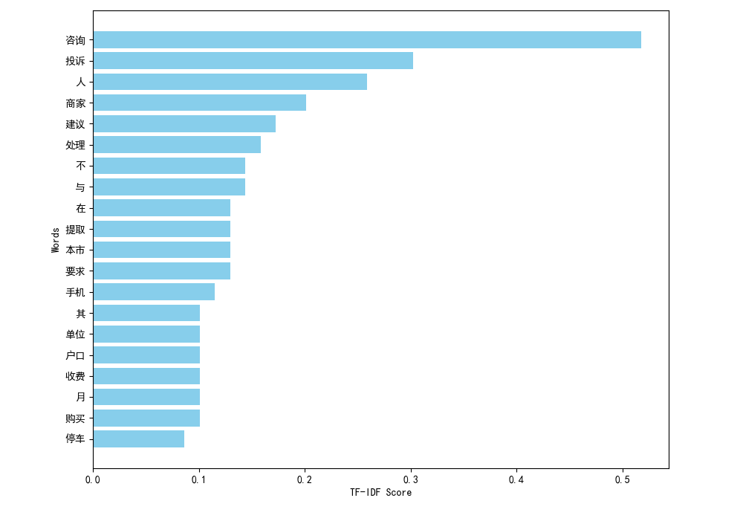

热点词汇提取
测试数据集样例
使用热点话题识别结果，描述每个热点话题的关键词和热度。列出识别出的热点话题及其热度获取不同词
汇的重要性指数，绘制云图如下：
*后续实例会介绍n-gram词汇提取

Slide 18
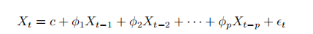
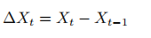
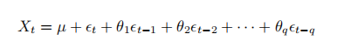
趋势分析
ARIMA
ARIMA 模型是时间序列预测中的一种经典方法，用于理解单变量时间序列数据集并预测未来点。它
结合了三个基本概念：自回归（AR）、差分（I）和移动平均（MA）。

Slide 19
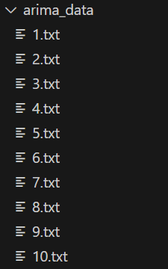
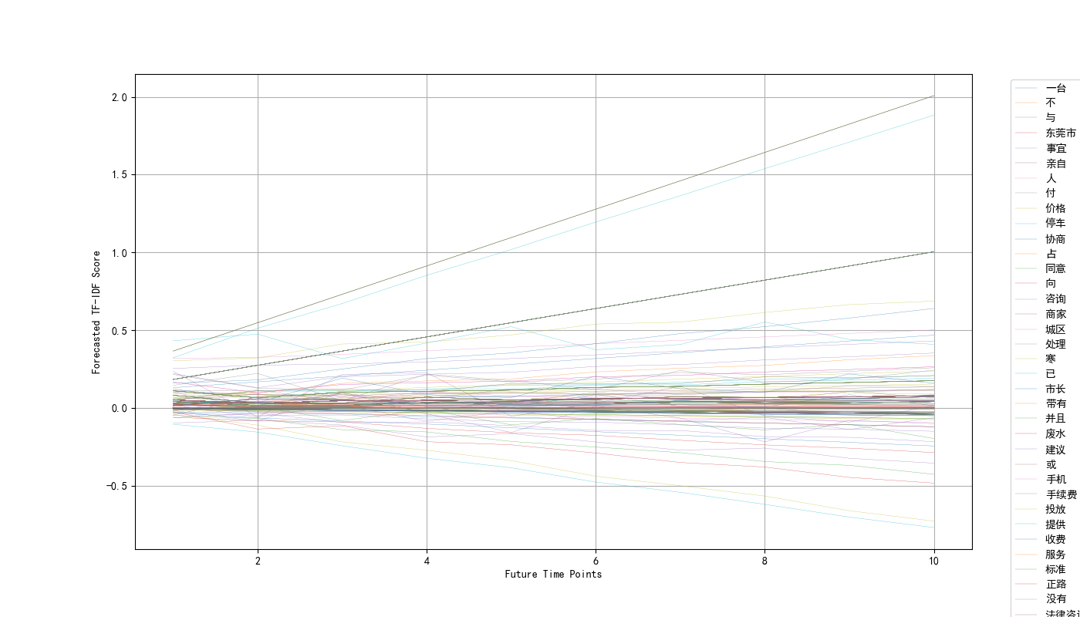
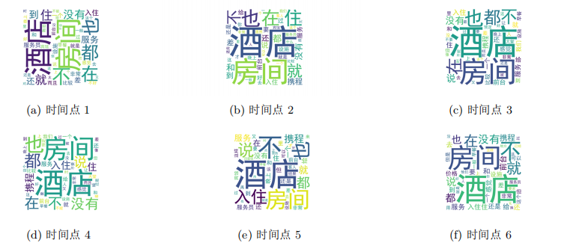
趋势分析
测试结果
将大数据集分为十个小数据集作为渐进时间点数据

Slide 20
主题分析
舆论分析中，主题分析（或称话题分析）扮演着核心角色，特别是在理解公众讨论的广泛问题或焦
点时。这项技术通过从大量文本数据中提取有意义的信息来帮助我们洞察群众的观点内容与导向。此过程
涉及对一段给定文本进行特征提取后，利用主体模型分析其所表达的主要意图与文本主题。
02
01
02
03
01
有监督学习
无监督学习
LDA(Latent Dirichlet Allocation，潜在狄利克雷分配）
TF-IDF 特征提取结合 BERT 嵌入，采用朴素贝叶斯分类器

Slide 21
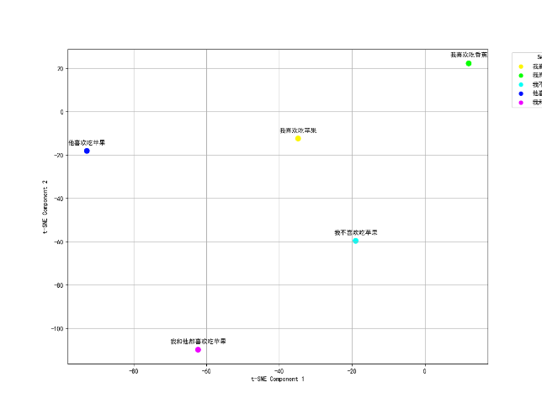
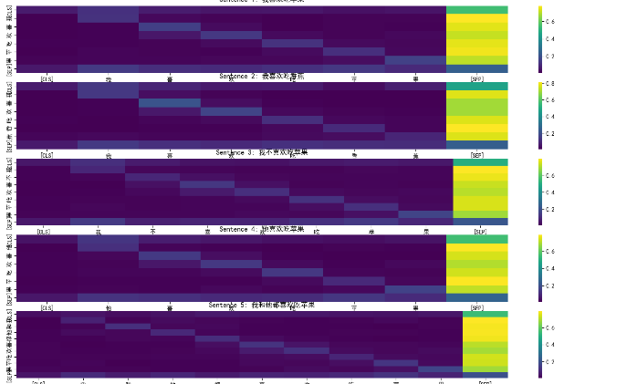
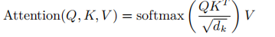
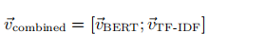
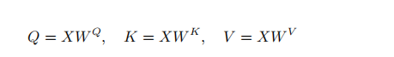
BERT嵌入
特征提取可视化
数学模型
BERT 的训练包括两个主要任务：
Masked Language Model (MLM)，随机遮蔽输入句子中的某些词（例如将它们替换为一个特殊的 [MASK] 标记），然后模型需要预测这些遮蔽词。Next Sentence
Prediction (NSP)，给定两个句子 A 和 B，模型需要预测 B 是否是 A 的下一句。
自注意力机制：
输入朴素贝叶斯分类器时，将前文的TF-IDF特征提取向量与BERT向量整合：

Slide 22
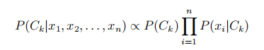
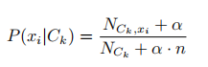
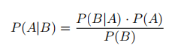
此次分类问题中，目标是计算在给定样本特征向量 x = [x1, x2, . . . , xn] 时，每个类别 Ck 的后验概率
P(Ck|x1, x2, . . . , xn)，然后选择概率最大的类别。公式如下：
朴素贝叶斯分类器
数学模型
在进行特征提取后，需要建立有监督学习主题模型以识别文本主题，采用朴素贝叶斯分类器方法进行
分类训练，可以很好的达到精准识别主题的目的。
朴素贝叶斯分类器是一种简单而有效的机器学习算法，特别适用于文本分类问题。朴素贝叶斯分类器
基于贝叶斯定理，并假设特征之间相互独立：
朴素贝叶斯模型中多项式朴素贝叶斯（MultinomialNB）是常见变体，适用于特征是计数数据的情况。
其条件概率计算公式为：
其中，NCk,xi
是在类别 Ck 中特征 xi 出现的次数，NCk
是在类别 Ck 中所有特征出现的总次数，n 是
特征的总数，α 是平滑参数（通常取 1，称为拉普拉斯平滑）。
其中，P(A|B) 是在知道 B 发生的情况下 A 发生的概率，P(B|A) 是在知道 A 发生的情况下 B 发生
的概率，P(A) 是 A 发生的先验概率，P(B) 是 B 发生的先验概率。

Slide 23
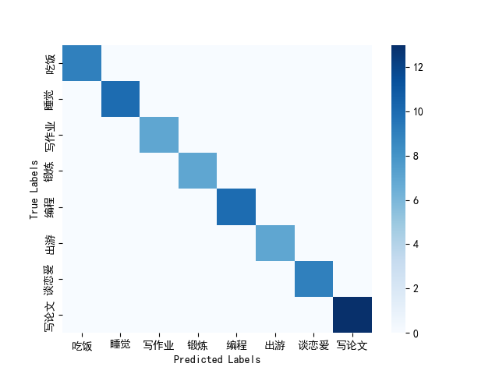
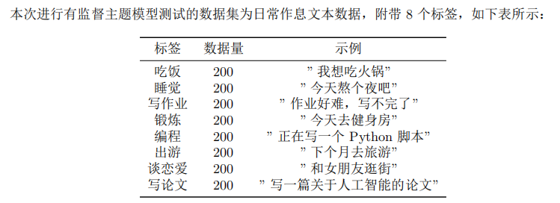
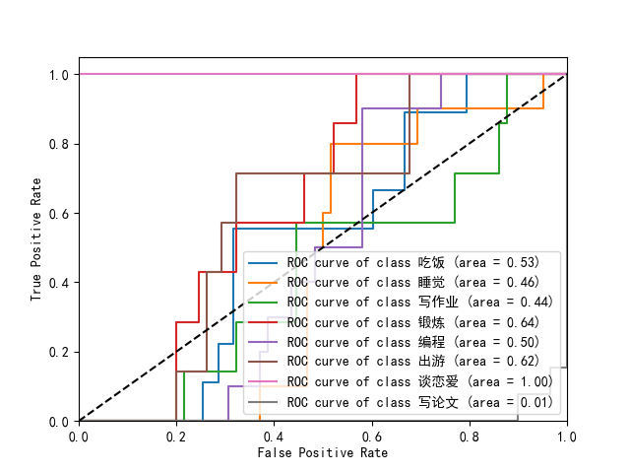
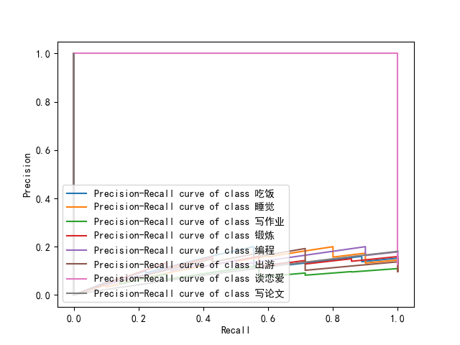
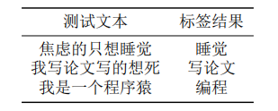
模型测试
实验数据

Slide 24
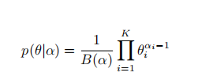
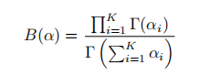
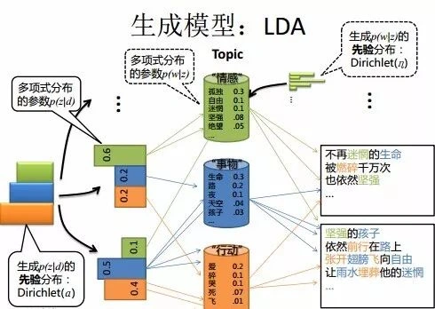
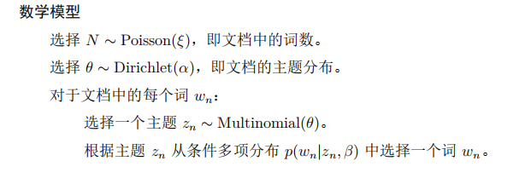
LDA——潜在主题模型
模型原理
LDA 假设文档生成的过程遵循以下步骤：
1. 选择文档的主题分布：对于每篇文档，选择一个主题分布。这个分布是从一个狄利克雷分布中采样
得到的。狄利克雷分布是一个连续多元概率分布，非常适合表达多项分布的共轭先验。
2. 生成文档中的每个词：
选择一个主题：对于文档中的每个词，首先根据文档的主题分布选择一个主题。
选择一个词：然后，根据所选主题的词分布，从该主题对应的多项分布中选择一个词。这个多项分布
定义了每个主题下词的概率。

Slide 25
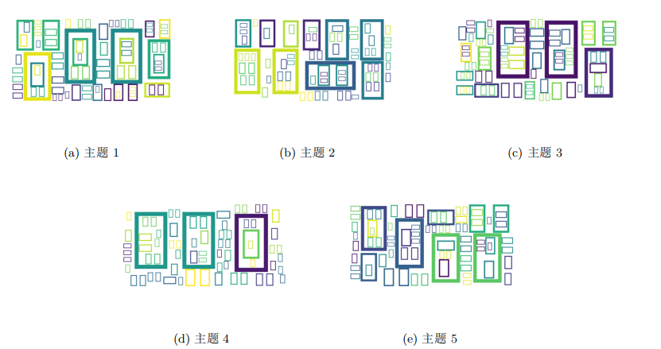
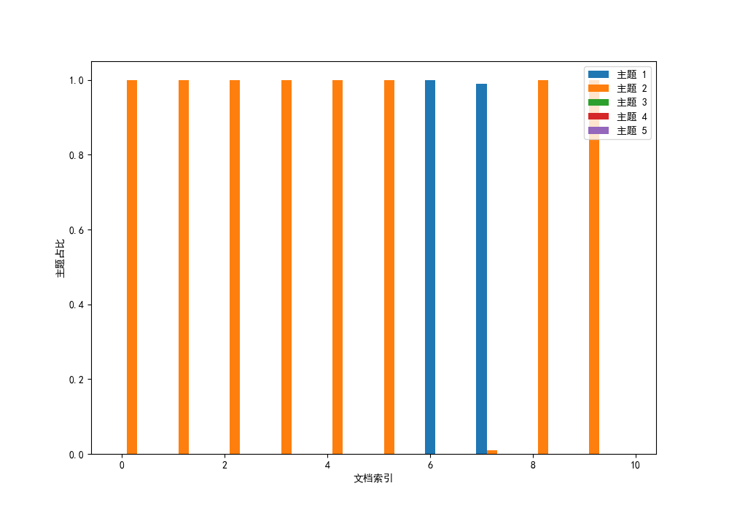
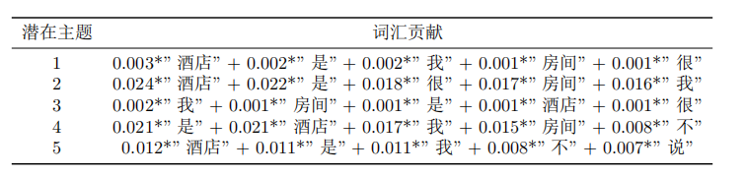
潜在主题词汇贡献：
模型测试
在构建完 LDA 模型后，采用原先的热点分析中所用到的酒店评论数据集作为本次测试数据集。应用
LDA，可以得到所有文本提炼出的五个潜在主题:

Slide 26
情感分析
情感分析在舆情分析中的作用十分关键，它能够帮助识别和理解文本中的情感倾向，从而识别公众情感。通过对不同时间段、不同事件的情感分类结果进行统计分析，可以为决策者提供数据支持，帮助其更好地了解公众情绪的变化趋势。
01
02
03
文本编码
模型构建
模型训练和评估
将文本转换为向量，以便输入到机器学习模型中。
通过CNN提取局部特征，通过BLSTM获取上下文信息，最终进行分类。
对模型进行训练，并使用验证集评估模型性能。

Slide 27
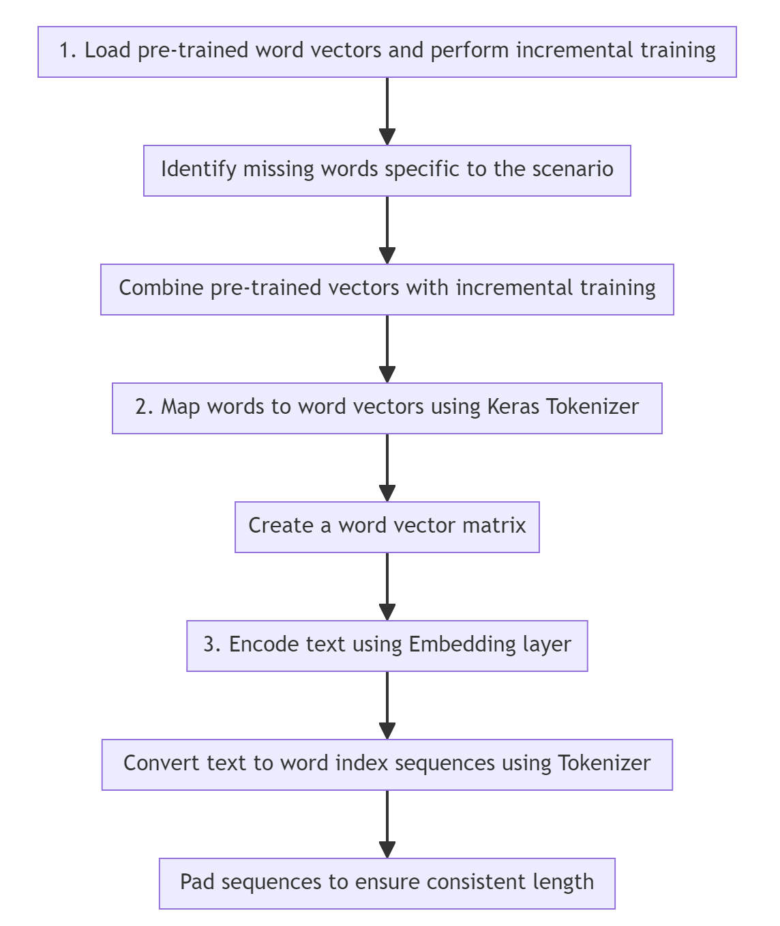
文本编码
功能
将文本转换为向量，以便输入到机器学习模型中。
关键问题
选择合适的词向量库，处理特定场景下的缺失词向量。

Slide 28
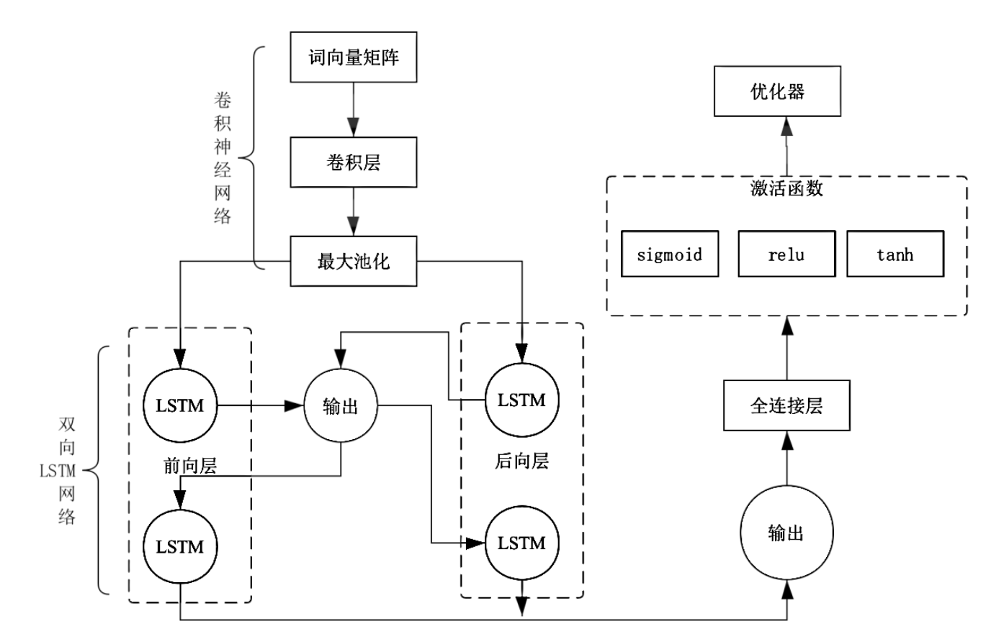
模型构建与训练
使用 CNN 提取文本特征
CNN 的优势是可以从全局信息中提取序列特征，并考虑这些特征之间的关系
使用 BLSTM 获取上下文信息
BLSTM 不仅解决了长期依赖的问题，同时也能考虑上下文的关系
使用分类器进行文本倾向分类
将全连接层的输出输入到激活函数层进行预测

Slide 29
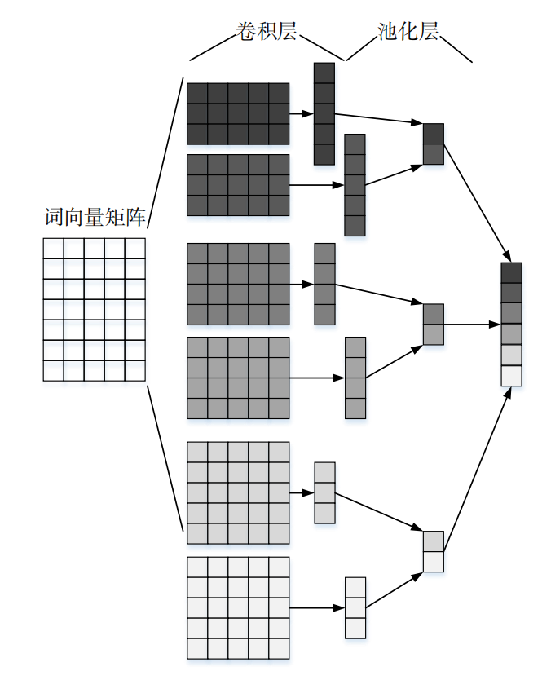
CNN 提取文本特征
使用 CNN 提取文本特征
局部特征主要由卷积神经网络（CNN）模型提取，CNN的核心由卷积层和池化层两部分组成。
在卷积层中，使用不同尺寸的卷积核对向量化的文本进行卷积操作，通过扫描文本矩阵，计算卷积核与当前区域的点积，生成特征矩阵。不同尺寸的卷积核能提取丰富的局部语义信息。卷积后的特征矩阵需通过激活函数进行非线性转换，以提升模型的表达能力。
在池化层，需要对卷积层输出的特征进行进一步筛选，从而降低特征维度。可以采用最大池化对卷积层输出的特征进行筛选，仅保留最突出的特征，确保特征向量维度一致。
CNN model structure

Slide 30
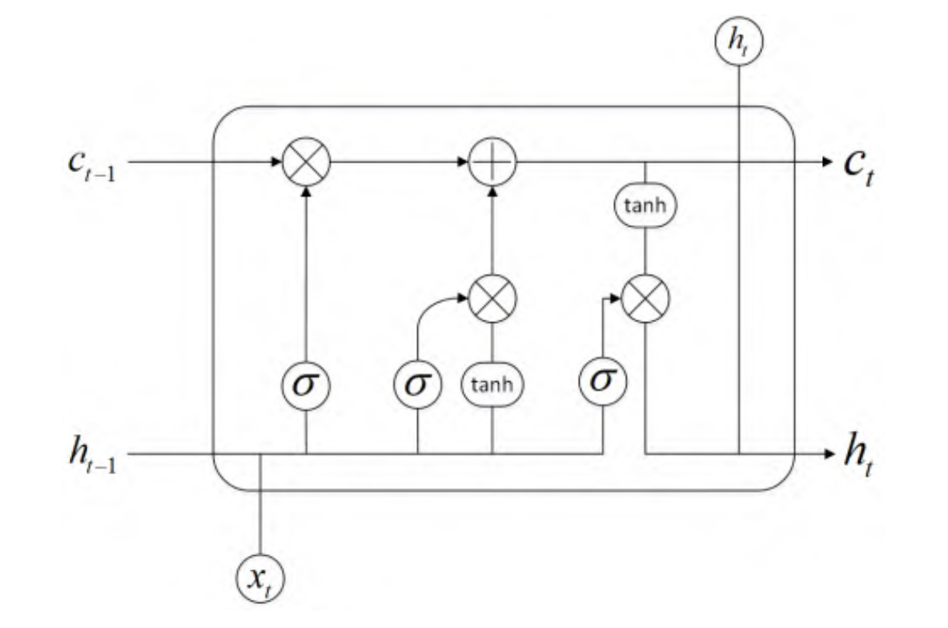
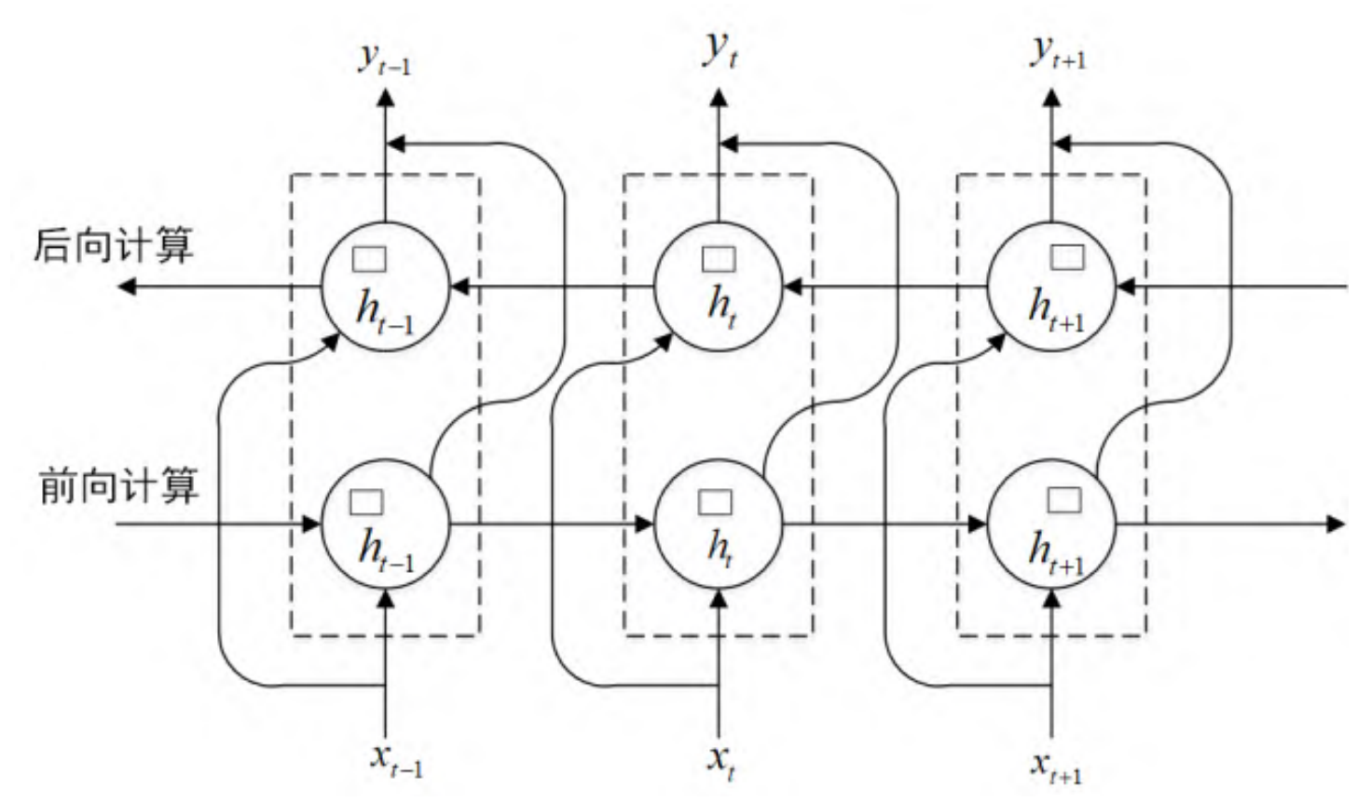
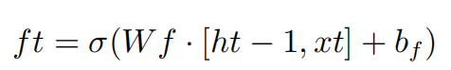



BLSTM 获取上下文信息
使用 BLSTM 获取上下文信息
模型通过双向长短期记忆网络（Bi-LSTM）提取文本的上下文特征。LSTM引入“门控机制”缓解了梯度消失和爆炸问题，主要包括“忘记门”、“输入门”和“输出门”。忘记门决定删除的信息，输入门筛选并传递信息给记忆细胞，输出门决定输出的信息
Bi-LSTM结合前向和后向，最终提取出上下文语义信息进行文本分类。
LSTM model structure
BLSTM model structure

Slide 31

模型训练评估与结果分析
模型训练评估
结果分析
在模型构建完成后，需要对模型进行训练，并使用验证集评估模型性能。我们重点解决数据集划分、训练过程中的过拟合问题。
以下为实施步骤：
1、数据集划分：将数据集划分为训练集和验证集。
2、训练模型：使用训练集对模型进行训练。
3、评估模型：使用验证集评估模型性能，并调整参数。
由于情感分析需要具体到个体案例分析，本次采用 github 上下载开源情感分类数据集进行模型测试，从而论证情感分类在舆情分析中可以发挥不容忽视作用。

Slide 32


结果分析
我们可以得到以下测试文本的分类结果。由常识判断，预训练模型的准确度极高。而后续的实例则数据集更加具有针对性、模型也依据训练数据二次训练与微调，其精确度可以保障。
我们将大数据集分为三个小数据集，作为时间序列的三个渐进时间点，对其进行 ARIMA 模型的应用，得到结果如下图所示：（此处展示后续预测的三个未来时间点）。可以看到，我们的模型在预测未来大众情感倾向上是可行有效的。

Slide 33
大模型引入

Slide 34


数据收集与预处理
01
数据收集
从三个模块收集输出的数据。确保每个模块输出的数据准确有代表性，并且格式统一，便于后续整合。
02
数据整合
使用 Pandas 库将不同模块的输出数据整合为一个综合数据集

Slide 35




Prompt设计
情感分析
热点分析
大模型 ChatGPT
补充数据

Slide 36
展示层

Slide 37
综合报告文本
目的
生成自然语言报告需要从模型推理结果中提取关键信息，并将这些信息整合成易于理解的自然语言形式。根据前文给定输出数据结果、提示词设计，利用大模型生成可读性强的分析报告。
情感分析
热点话题
01
使用大模型对数据进行综合分析阐述，对于结果加以概括。情感分析部分需要描述整体情感分布
02
使用热点话题识别结果，描述每个热点话题的关键词和热度。列出识别出的热点话题及其热度

Slide 38

示例
综合报告文本
目的
生成自然语言报告需要从模型推理结果中提取关键信息，并将这些信息整合成易于理解的自然语言形 式。根据前文给定输出数据结果、提示词设计，利用大模型生成可读性强的分析报告。
目的
报告组成
0
04
情感分析
趋势分析
热点话题
综合结论

Slide 39




可视化展示
针对分析层各模块所得数据进行可视化展示，辅助对于舆情分析的综合判断。
舆情分布曲线图
热点云图
情感分类饼图
热力图
从热点识别模块获取关键词及其频数并对关键词进行计数，绘制云图。
应用上述方法，可整体高效地看出公众对于产品的态度并通过关键字分析出客户需求，利于公司对产品的进一步优化。

Slide 40
实例展示

Slide 41

实例简介与流程
该实例专注于汽车品牌管理，致力于为汽车品牌提供了全面的市场分析支持。
首先通过request从百度有驾平台采集汽车品牌评价数据
然后进行数据去重和数据清洗，根据评价维度对评论进行分类，如外观、性能、舒适性等。
而后使用TF-IDF方法提取关键词，生成热度图和词云，展示用户讨论的热点维度。
然后采用text-CNN模型进行情感分析，确定分条评论评论的情感倾向，从而得到该方面的用户评价。
最后，将提取的关键词、情感分析结果和时间线数据输入到GPT大模型
生成详细的分析报告，展示秦PLUS和宋PLUS汽车评论的舆情分析结果。

Slide 42


热点分析
在本实例中，我们通过提取评论中的高频关键词，并生成热度图和词云，对汽车评论进行热点分析。
这一过程包括使用TF-IDF方法提取关键词，并通过jieba库进行分词和停用词过滤，确保关键词的有效性。
生成的热度图和词云直观地展示了用户对不同方面的关注点，帮助我们更好地理解用户需求。

Slide 43


情感分析
在本实例中，我们使用Text-CNN模型对汽车评论进行情感分析。首先，对爬取到的评论进行分词和停用词过滤，生成词向量。
接下来，使用Text-CNN模型通过卷积操作提取文本的局部特征，并使用最大池化层和全连接层进行情感分类。模型训练过程中采用多通道的词向量设置，以便更好地适应汽车话题。
最终，通过封装的Predictor类对评论进行情感预测，并将结果添加到评论数据中。

Slide 44




综合分析
在本实例中，我们通过GPT等大模型对汽车评论进行综合分析。首先将提取的热词、评论情感取向输入GPT模型，生成更详细的分析报告。
该报告提供了用户对不同方面的详细反馈和整体情感倾向，为汽车品牌的市场策略制定提供了重要依据。同时，利用数据可视化技术生成秦PLUS和宋PLUS汽车评论的可视化报告，直观展示了舆情分析结果，便于理解和应用。

Slide 45
总结与展望

Slide 46
项目创新
集成分析架构
动态趋势预测
论文中提出了一个综合舆情分析系统架构，涵盖数据采集、处理、分析到展示全流程。
这种多技术的融合为舆情分析提供了更准确、全面的视角。
结合时间序列分析模型（如 ARIMA），对舆情的发展趋势进行预测，为企业提供决策支持。
深度学习与大模型的应用
交互式数据可视化
通过应用最新的深度学习技术和大模型API调用（例如ChatGPT），显著提高了文本数据的情感分析和主题识别的准确性，能够更好地理解复杂的文本内容和上下文关系
系统通过使用 D3.js 和 Echarts 等工具，为用户提供了交互式的图表和报告，使得数据解读更直观、便捷

Slide 47

总结与展望
本研究成功设计并实现了一种智能舆情分析系统，通过综合使用爬虫、自然语言处理、机器学习和大数据技术，有效地从互联网上自动采集和分析数据，识别热点话题和情感倾向，预测舆情趋势。
系统的实施不仅提高了数据处理效率，而且提升了分析的准确性和深度，支持企业在复杂的市场环境中做出更为科学的决策。
展望
04

Slide 48
恳请老师批评指正！

